Slide 1
Створення та використання форм
Кунтиш Саша
Клас 10Б

Slide 2
Що таке форма?
Форма являє собою електронний бланк, в якому є поля для введення даних. При заповненні форми дані автоматично заносяться в таблиці даних.
Як і інші об'єкти Access, форми можна створювати автоматично, вручну або за допомогою Майстра. Форми можуть бути виведені на екран у трьох видах: режим конструктора, режим форми і режим таблиці.

Slide 3
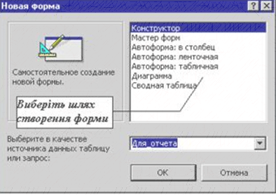
Створення нової форми
Як і для інших об'єктів баз даних, Access забезпечує декілька способів створення форм. Якщо у вікні бази даних натиснути на кнопці Формы, а потім кнопку Создать, то Access відкриє діалогове вікно Новая форма. Діалогове вікно включає також три опції засобу Автоформа, які дозволяють створити визначену за умовчанням форму за допомогою єдиного натискання.

Slide 4
Алгоритм створення автоформи
активізувати закладку об’єкту Форми (Формы);
натиснути кнопку Створити (Создать);
вибирати варіант автоформи (у стовпчик, стрічкову, табличну);
задати джерело даних;
натиснути ОК.
Access автоматично створить обраний варіант форми для заданого джерела даних.

